Slide 1

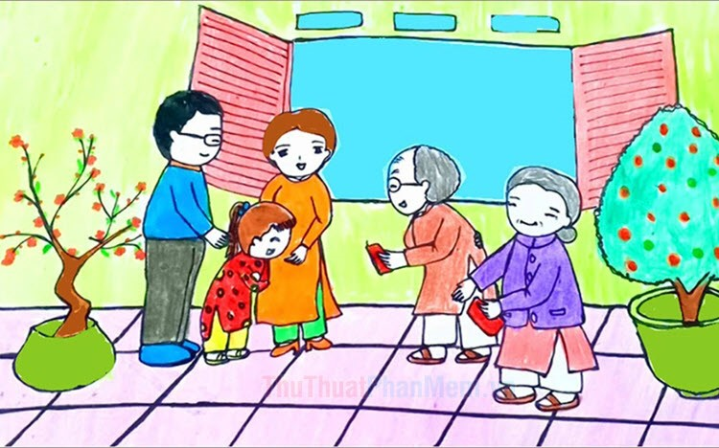
MÔN: HOẠT ĐỘNG TRẢI NGHIỆM
CHỦ ĐỀ 7:
YÊU THƯƠNG GIA ĐÌNH - QUÝ TRỌNG PHỤ NỮ

Slide 2




Notes:
Bài soạn của Lan Hương - 0354473852

Slide 3

CHỦ ĐỀ :7
YÊU THƯƠNG GIA ĐÌNH
– QUÝ TRỌNG PHỤ NỮ

Slide 4
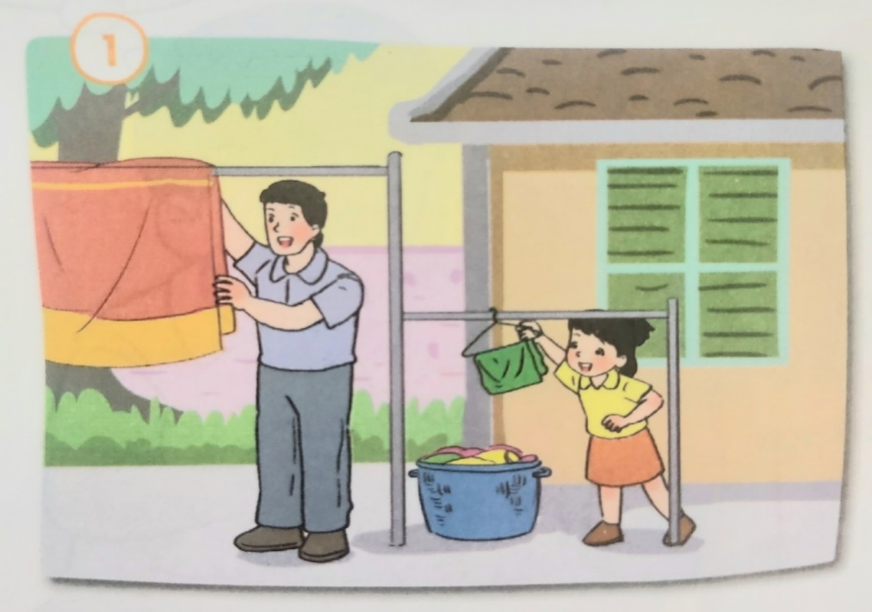
Nhìn hành động đoán việc làm
Phơi quần áo

Slide 5
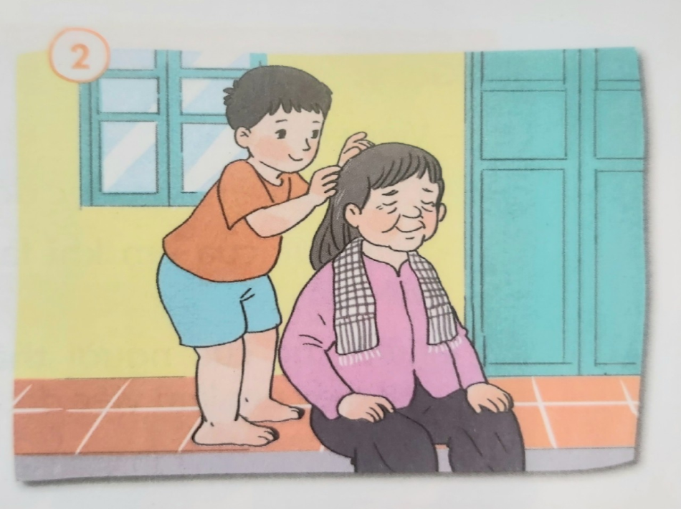
Nhìn hành động đoán việc làm
Nhổ tóc sâu cho bà

Slide 6
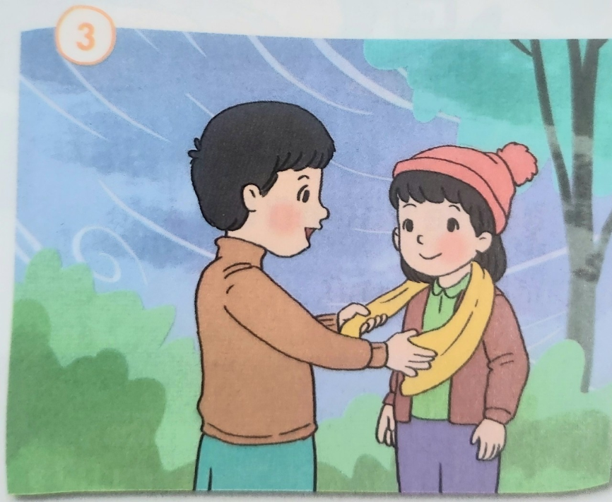
Nhìn hành động đoán việc làm
Quàng khăn cho em

Slide 7
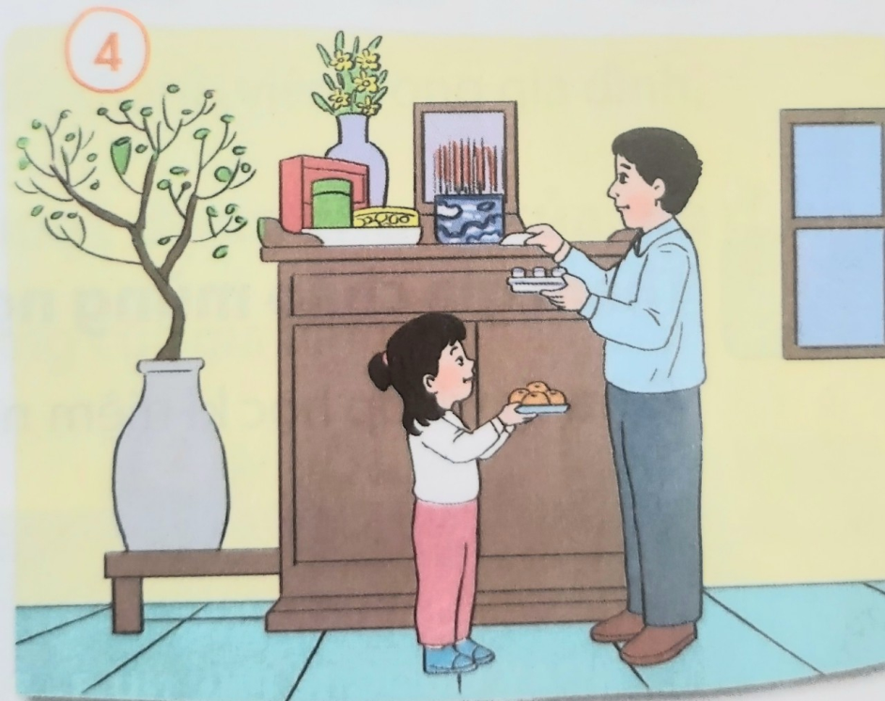
Nhìn hành động đoán việc làm
Dọn bàn thờ thắp hương

Slide 8
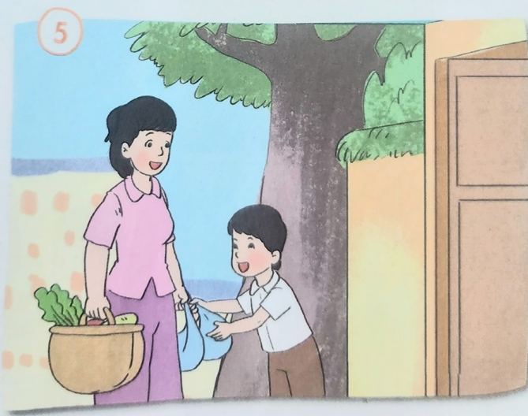
Nhìn hành động đoán việc làm
Xách đồ giúp mẹ

Slide 9


CHỦ ĐỀ: 7
YÊU THƯƠNG GIA ĐÌNH – QUÝ TRỌNG PHỤ NỮ
Kể một số việc làm thể hiện sự quan tâm, chăm sóc và lòng biết ơn với người thân trong gia đình.

Slide 10

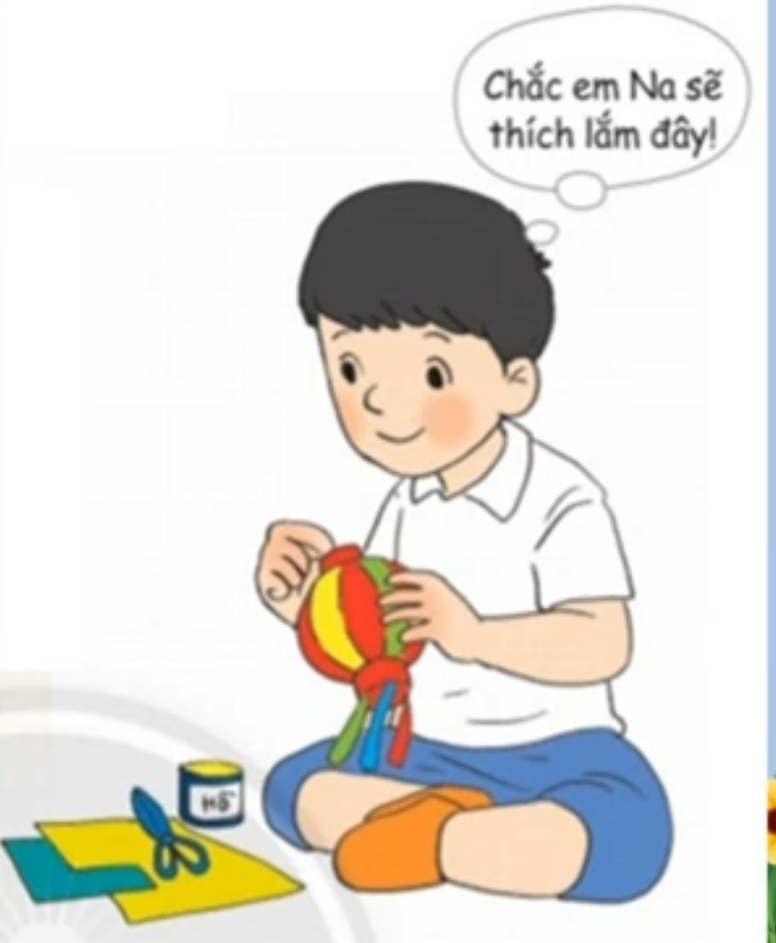
CHỦ ĐỀ: 7
YÊU THƯƠNG GIA ĐÌNH – QUÝ TRỌNG PHỤ NỮ

Slide 11

CHỦ ĐỀ: 7
YÊU THƯƠNG GIA ĐÌNH – QUÝ TRỌNG PHỤ NỮ
Hoạt động 2: Chia sẻ lại việc em đã làm thể hiện sự quan tâm chăm sóc, lòng biết ơn với người thân
Gợi ý:
+ Việc em đã làm.
+ Thời gian em làm việc đó.
+ Cảm xúc của em khi làm việc đó.
+ Cảm xúc của người thân khi thấy em
làm việc đó.

Slide 12



TIẾT HỌC KẾT THÚC
XIN CHÀO TẠM BIỆT!

